Slide 1

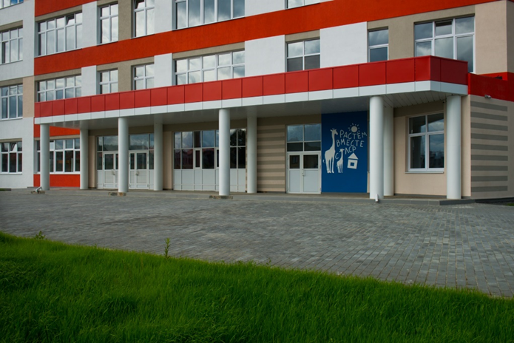
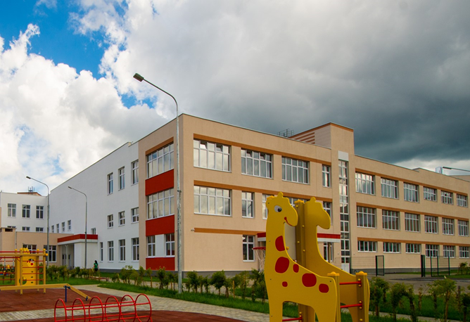
ДЕНЬ ОТКРЫТЫХ ДВЕРЕЙ В МУНИЦИПАЛЬНОМ АВТОНОМНОМ ОБЩЕОБРАЗОВАТЕЛЬНОМ УЧРЕЖДЕНИИ-СРЕДНЕЙ ОБЩЕОБРАЗОВАТЕЛЬНОЙ ШКОЛЕ
№25 ИМЕНИ В.Г. ФЕОФАНОВА

Slide 2
Прием граждан осуществляется в соответствии с требованиями:
Федерального закона от 29.12.2012 № 273-ФЗ «Об образовании в Российской Федерации»;
приказа Министерства просвещения РФ от 02.09.2020 № 458 «Об утверждении порядка приема на обучение по образовательным программам начального общего, основного общего и среднего общего образования» (далее – Порядок);
Постановления Администрации города Екатеринбурга «О закреплении территорий за муниципальными общеобразовательными организациями муниципального образования «город Екатеринбург» от 17.03.2026 № 488 (с изменениями);
Административного регламента предоставления муниципальной услуги «Прием заявлений о зачислении в муниципальные образовательные организации, реализующие программы общего образования», утвержденного Постановлением Администрации города Екатеринбурга от 13.12.2019 № 2944 (с изменениями).

Slide 3
Изменения в ФЗ «Об образовании в РФ»
С 1 апреля 2025 года вступили в силу изменения внесенные в ст. 78 п. 2.1 и 2.2 ФЗ от 29.12.2023г. №273-ФЗ «Об образовании в РФ».
Иностранные граждане принимаются на обучение при предъявлении документа подтверждающего законность их нахождения на территории РФ.
При условии успешного прохождения тестирования на знание русского языка.

Slide 4

Организация образовательной деятельности для будущих первоклассников
Количество первых классов, планируемых к открытию –12+1 (всего 13)
Количество мест – 384+12 (всего 396)
Количество мест в первых классах на 2026-2027 учебный год - 396
В соответствии с Постановлением Администрации
г. Екатеринбурга № 406 от 05.03.2025 года создана
объединенная территория для ОУ 25, 31

Slide 5
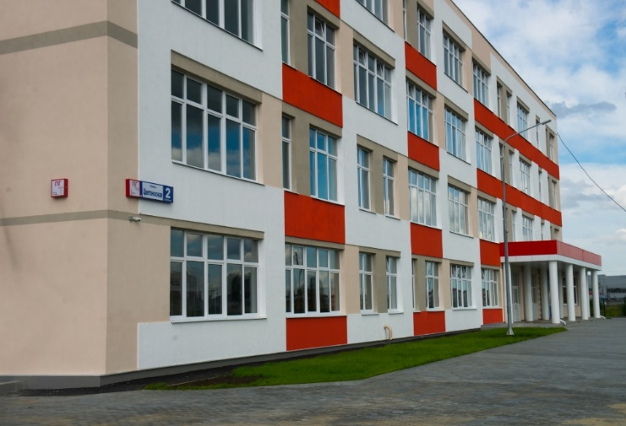

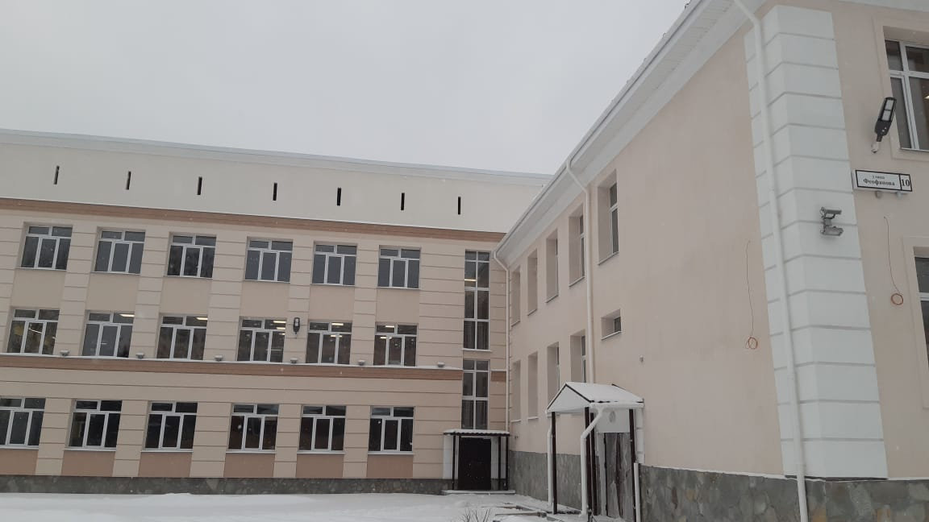
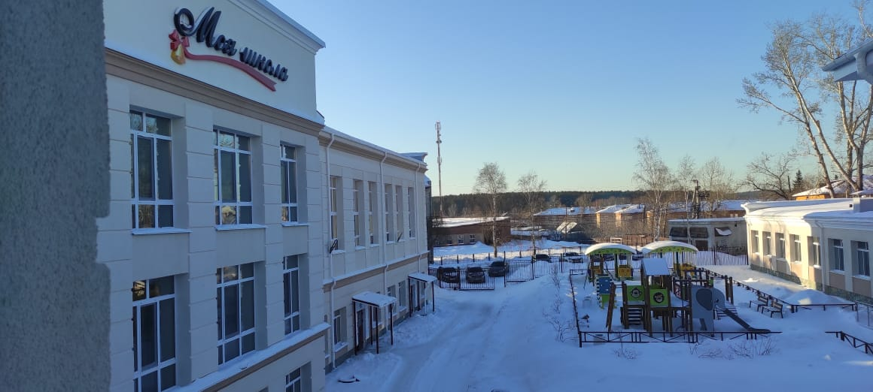
Организация образовательной деятельности для будущих первоклассников
пос. Мичуринский,
ул. Цветоносная, д.2
(1-11 классы)
пос. Широкая Речка, ул. Феофанова, д.10 (1-4 классы)

Slide 6

Какие документы необходимы для заполнения заявления:
необходимы для заполнения заявления:
•паспорт родителя (законного представителя);
•свидетельство о рождении ребенка;
•документ о регистрации ребенка по месту жительства или пребывания;
•документ, подтверждающий внеочередное, первоочередное и преимущественное право зачисления в муниципальное образовательные организации (при наличии права).

Slide 7
Приёмная кампания 2026 года
Сроки приема заявлений в первый класс:
С 00.00 часов 1 апреля по 30 июня текущего года будут подавать заявления граждане, проживающие на закрепленной за школой территорией, в том числе граждане, имеющие внеочередное, первоочередное и преимущественное право зачисления. Граждане, обладающие преимущественным правом зачисления, подают заявления без учета территориальной привязки. Граждане, обладающие внеочередным и первоочередным правом зачисления, подают заявление в соответствии с адресной привязкой.
Подтвердить документами заявление, поданное в период с 1 апреля по 30 июня текущего года, можно не позднее 30 июня текущего года (в том числе для родителей детей младше 6,6 и старше 8 лет).
Приказы о зачислении для граждан, подающих заявления в период с 1 апреля по 30 июня текущего года, будут изданы в период с 1 по 5 июля текущего года в течение 3 рабочих дней.

Slide 8
Приёмная кампания 2026 года
Сроки приема заявлений в первый класс:
С 6 июля по 5 сентября текущего года можно будет подать заявления на свободные места. В данный период могут подавать заявления в том числе и граждане, обладающие внеочередным, первоочередным и преимущественным правом зачисления.
Приказы о зачислении будут изданы в течение 5 рабочих дней после приема документов.
1 апреля текущего года прием заявлений начинается единовременно, в 00:00 часов, для всех лиц, зарегистрированных на закрепленной за учреждением территории, для граждан, обладающих внеочередным, первоочередным и преимущественным правом зачисления.

Slide 9

Наименование категории | Основание
Категории детей, имеющих право внеочередного зачисления
1. Дети военнослужащих и дети граждан, пребывавших в добровольческих формированиях, погибших (умерших) при выполнении задач в специальной военной операции либо позднее указанного периода, но вследствие увечья (ранения, травмы, контузии) или заболевания, полученных при выполнении задач в ходе проведения специальной военной операции, в том числе усыновленные (удочеренные) или находящиеся под опекой или попечительством в семье, включая приемную семью, либо в случаях, предусмотренных законами субъектов Российской Федерации, патронатную семью |  | Федеральный закон от 24.06.2023 № 281-ФЗ «О внесении изменений в статьи 19 и 24 Федерального закона «О статусе военнослужащего» и Федеральный закон «О войсках национальной гвардии Российской Федерации»
2. Дети сотрудника, погибшего (умершего) при выполнении задач в специальной военной операции либо позднее указанного периода, но вследствие увечья (ранения, травмы, контузии) или заболевания, полученных при выполнении задач в ходе проведения специальной военной операции, в том числе усыновленные (удочеренные) или находящиеся под опекой или попечительством в семье, включая приемную семью, либо в случаях, предусмотренных законами субъектов Российской Федерации, патронатную семью |  | Федеральный закон от 03.07.2016 № 226-ФЗ «О войсках национальной гвардии Российской Федерации» (Постановление Администрации города Екатеринбурга от 02.03.2023 №493 «О закреплении муниципальных общеобразовательных организаций за территориями муниципального образования «город Екатеринбург» (с изменениями)).

Slide 10
Льготные категории детей
Наименование категории | Основание
Категории детей, имеющих право первоочередного зачисления
1. Дети сотрудников органов уголовно-исполнительной системы, имеющих специальные звания и проходящих службу в учреждениях и органах уголовно-исполнительной системы, органах принудительного исполнения Российской Федерации, федеральной противопожарной службы Государственной противопожарной службы, таможенных органов Российской Федерации. | Федеральный закон от 30.12.2012 № 283-ФЗ «О социальных гарантиях сотрудникам некоторых федеральных органов исполнительной власти и внесении изменений в отдельные законодательные акты Российской Федерации»
2. Дети сотрудников полиции. | Федеральный закон от 07.02.2011 № 3-ФЗ «О полиции»
3. Дети военнослужащих по месту жительства их семей. | Федеральный закон от 27.05.1998 № 76-ФЗ «О статусе военнослужащих» (Постановление Администрации города Екатеринбурга от 02.03.2023№493«О закреплении муниципальных общеобразовательных организаций за территориями муниципального образования «город Екатеринбург» (с изменениями)).

Slide 11
Льготные категории детей
Категории детей, имеющих право преимущественного зачисления
1. Дети, в том числе усыновленные (удочеренные) или находящиеся под опекой или попечительством в семье, включая приемную семью, либо в случаях, предусмотренных законами субъектов Российской Федерации, патронатную семью, при приеме в образовательную организацию, в которой обучаются их брат и (или) сестра (полнородные и неполнородные, усыновленные (удочеренные), дети, опекунами (попечителями) которых являются родители (законные представители) этих детей, или дети, родителями (законными представителями) которых являются опекуны (попечители) этих детей, за исключением случаев, предусмотренных частями 5 и 6 статьи 67 Федерального закона от 29.12.2012 № 273-ФЗ «Об образовании в Российской Федерации» | Семейный кодекс Российской Федерации; Федеральный закон от 29.12.2012 № 273-ФЗ «Об образовании в Российской Федерации» (основание Приказ Министерства просвещения РФ от 02.09.2020 № 458 «Об утверждении Порядка приема на обучение по образовательным программам начального общего, основного общего и среднего общего образования»). Постановление Администрации города от 02.03.2023 № 493 «О закреплении муниципальных общеобразовательных организаций за территориями муниципального образования «город Екатеринбург» (с изменениями)).

Slide 12
Способы подачи заявления:
- в электронном виде через Единый портал Государственных и муниципальных услуг (далее – ЕПГУ);
- лично через Многофункциональный центр предоставления государственных и муниципальных услуг (ГБУ СО МФЦ)
- лично в общеобразовательную организацию (по отдельному графику, размещенному на официальном сайте организации);
- заказным письмом с уведомлением о вручении через организации почтовой связи.

Slide 13
Если нет регистрации на ЕПГУ
(нет учетной записи)
Если родитель не был зарегистрирован на ЕПГУ (не получал, не подтверждал учетную запись), то можно подойти в отделения
ГБУ СО МФЦ, и вместе с консультантами в зоне общественного доступа
заполнить необходимые данные для регистрации на ЕПГУ и получить подтверждение учетной записи.

Slide 14
Подача заявления через ЕПГУ:
С 18 по 31 марта у заявителей на ЕПГУ есть возможность сформировать предварительное заявление с последующим его сохранением в личном кабинете. Время создания черновика не будет учитываться при регистрации заявления.
1 апреля текущего года в 00:00 у заявителей, имеющих предварительное заявление, появится возможности его отправки, использовав кнопку «Отправить заявление».

Slide 15
Проверка очереди в 1 класс
Информирование будет осуществляться на Официальном портале Екатеринбурга (екатеринбург.рф, «Жителям» –«Образование» –«Проверка очереди в 1 класс» –https://екатеринбург.рф/жителям/образование/proverka-zapisi-v-shkolu) в соответствии с номером заявления, зарегистрированным в ГИС.
Важно! Заявления, зарегистрированные в отношении ребенка, имеющего внеочередное, первоочередное или преимущественное право зачисления в учреждение, выстраиваются в очередь без учета даты и времени подачи заявления.

Slide 16
Приёмная кампания 2026 года
В первый класс принимаются дети, достигшие на 01.09.2026 возраста 6 лет и 6 месяцев, но не позже достижения ими возраста 8 лет.
В соответствии с ФЗ № 273 Департамент образования вправе разрешить приём детей в школу в более раннем или более позднем возрасте. При зачислении ребенка в возрасте до 6,6 или старше 8 лет родителям необходимо представить документы:
Обращение в Комиссию | Подлинник или скан-копия* | Оформляется на имя начальника Департамента образования Администрации города Екатеринбурга в свободной форме. В обращении поясняются причины невозможности начала обучения ребенка в первом классе в установленном законодательством возрасте
Заключение педагога-психолога о психологической готовности ребенка к обучению в школе | Подлинник или скан-копия* | Выдается государственными, муниципальными или частными учреждениями, осуществляющими психолого-педагогическую поддержку несовершеннолетних, имеющими лицензию на осуществление данного вида деятельности. Заключение оформляется на официальном бланке учреждения. Срок действия заключения – 1 год
Медицинская карта ребенка для образовательных учреждений дошкольного, начального общего, основного общего, среднего (полного) общего образования, учреждений начального и среднего профессионального образования, детских домов и школ-интернатов | Подлинник или скан-копия* | Оформляется по форме № 026/у-2000, утвержденной Приказом Министерства здравоохранения Российской Федерации. Медицинская карта ребенка должна содержать сведения о прохождении ребенком медицинского осмотра для поступления в первый класс. Учитываются медицинские результаты обследования ребенка, выданные в текущем году. При предъявлении документов в электронном виде представляется титульный лист медицинской карты ребенка и раздел 6 «Данные плановых профилактических медицинских осмотров»
Документы на рассмотрение Комиссии родители могут представить в школу, МФЦ или направить по почте России. Комиссия по рассмотрению вопросов обучения детей, не достигших школьного возраста или достигших возраста 8 лет и старше, создана в Департаменте образования, телефон горячей линии в Академическом районе : 304-16-56.

Slide 17

Правила распределения обучающихся по классам
1. Распределение обучающихся, зачисленных в 1 класс, по классам проводится до 20 августа текущего года.
2. Распределение по классам организовано по принципам:
- наполняемость классов не более 32 человек и не менее 25 человек в классе;
- равное количество девочек и мальчиков в классе (допустима небольшая разница по количеству);
- присутствие фамилий обучающихся, начинающихся на разные буквы алфавита.
3. Распределение по корпусам МАОУ-СОШ №25 .
В корпус на Цветоносную,2 относятся п. Медный и сады около Медного, пер. Терновый. Корпус на Феофанова- все остальные адреса.
4. Выбор учителя, одноклассников и литеры класса не предусмотрен.
6. Допускается в срок с 6 по 30 июля текущего года родителям (законным представителям) ребёнка подать на имя директора МАОУ-СОШ №25 заявление о распределении детей в один класс с указанием причин такого решения. В заявлении подписываются все заявители.
7. Удовлетворение заявлений родителей (законных представителей) возможно только при соблюдении при распределении по классам условий, указанных в пункте 3,4.
8. Списки обучающихся по классам с указанием литеры и учителя размещаются на информационном стенде МАОУ-СОШ №25 и на официальном сайте МАОУ-СОШ №25, в сети Интернет не позднее 25 августа текущего года.

Slide 18





Линейка учебников по программе «Школа России» (издательство «Просвещение»)
УМК «Школа России» построен на единых для всех учебных предметов основополагающих принципах, имеет полное программно-методическое сопровождение и гарантирует преемственность с дошкольным образованием.

Slide 19

Список учебных принадлежностей
Рюкзак школьный
Пенал:
шариковая ручка с синей пастой – 2 шт.,
ручка с зелёной пастой – 1 шт.,
простой карандаш,
ластик,
закрытая точилка,
линейка 15 см)
Цветные карандаши (не больше 12 цветов)
Клей-карандаш
Тетради в клетку (не крупную) – 5 шт.
Тетради в узкую косую линейку – 5 шт.
Обложки для учебников – 5 шт. (размер 20*26см)
Обложки для тетрадей – 10 шт.

Slide 20
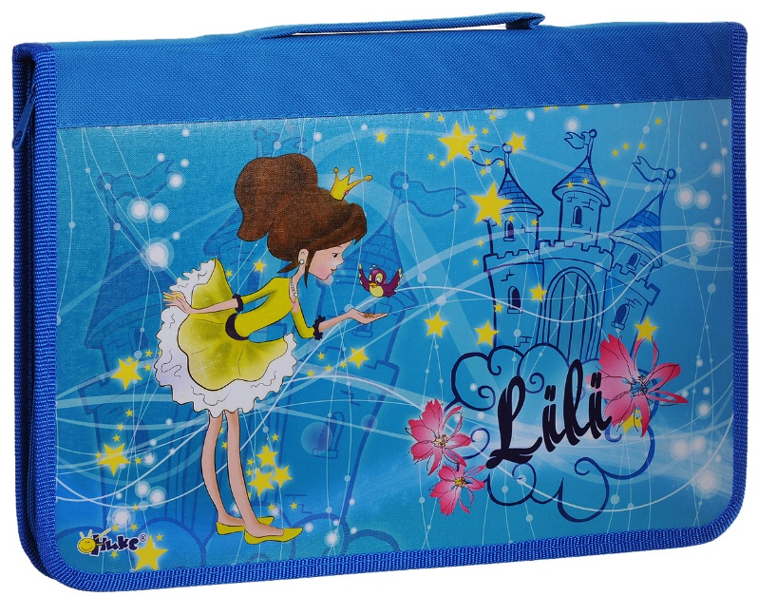

Папка для труда(технологии)технологии и ИЗО:
Клеёнка на парту (50*60 см)
Альбом (подписать ФИ)
Акварель
Кисти
Баночка-непроливайка
Белый картон А4
Цветной картон А4
Цветная бумага А4
Ножницы в футляре
Пластилин
Доска для лепки
Линейка 25 см
Клей ПВА
Фартук и нарукавники – по желанию

Slide 21
График работы приемной комиссии
по приему заявлений и документов в первый класс
с 01.04.2026г. по 30.06.2026г.
Корпус | Дата | Время
ул. Цветоносная, 2 ул. Феофанова, 10 | 01.04.2026 01.04.2026 | 08.00 - 20.00 08.00 - 20.00
приемная директора (ул. Феофанова, 10) | четверг (02.04, 09.04, 16.04, 23.04, 07.05, 14.05, 21.05, 28.05, 04.06, 11.06, 18.06, 25.06, 30.06.2026 г.) | 14.00 – 16.30
приемная директора (ул. Цветоносная, 2) | вторник (07.04, 14.04, 21.04, 28.04, 30.04, 05.05, 12.05, 19.05, 26.05, 02.06, 09.06, 16.06, 23.06.2026 г.) | 09.30 - 12.00

Slide 22
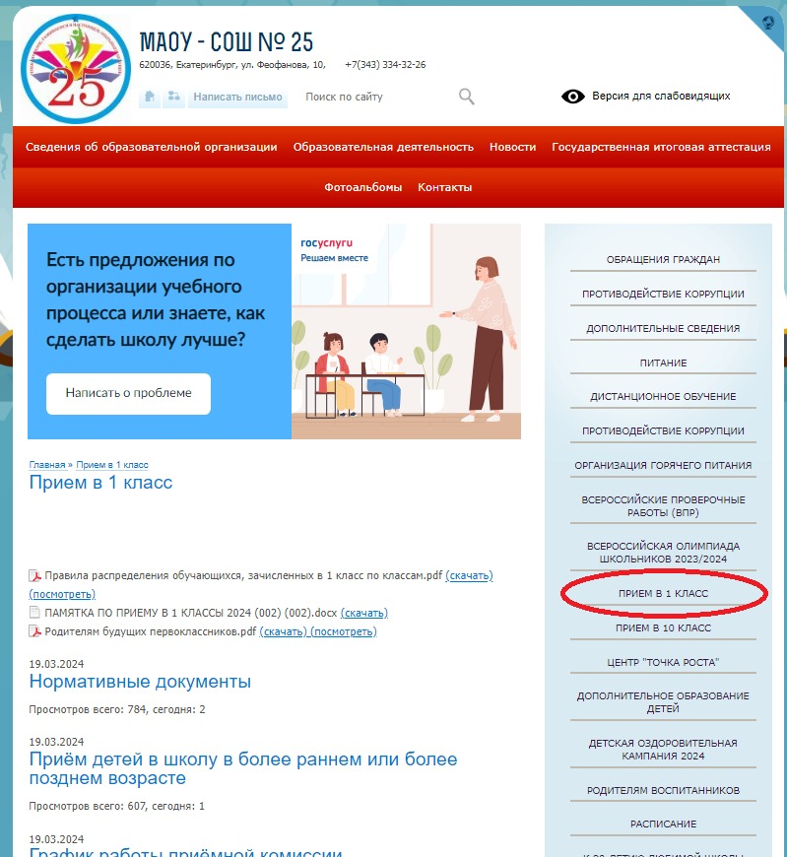
Сайт школы: http://школа25.екатеринбург.рф/
Телефон: +7(343)227-36-25

